Slide 1
TANGGUNGJAWAB MEMAKMURKAN NEGARA
06 MAC 2015/ 15 JAMADILAWAL 1436H

Slide 2
Pujian Kepada Allah S.W.T.
اَلْحَمْدُ لِلَّهِ

Slide 4
Syahadah
أَشْهَدُ أَنْ لآ إِلَهَ إِلاَّ اللهُ وَحْدَهُ لاَ شَرِيْكَ لَهُ وَأَشْهَدُ أَنَّ سَيِّدَنَا مُحَمَّدًا عَبْدُهُ وَرَسُوْلُهُ

Slide 5
Selawat
اَللَّهُمَّ صَلِّ وَسَلِّمْ عَلَى هَذَا النَّبِيِّ الْكَرِيْمِ سَيِّدِنَا مُحَمَّدٍ وَعَلَى آلِهِ وَصَحْبِهِ وَمَنْ تَبِعَهُمْ بِإِحْسَانٍ إِلَى يَوْمِ الدِّيْن

Slide 6
Pesanan Taqwa
أَمَّا بَعْدُ، فَيَا عِبَادَ اللهِ، اتَّقُوا اللهَ، أُوْصِيْكُمْ وَإِيَّايَ بِتَقْوَى اللهِ، فَقَدْ فَازَ الْمُتَّقُوْن

Slide 7
Pada hari Jumaat yang penuh keberkatan dan di dalam masjid yang suci ini,
saya berpesan kepada diri saya dan menyeru kepada sidang Jumaat yang dikasihi sekalian,
marilah sama-sama kita bertaqwa kepada Allah SWT dengan sebenar-benar taqwa serta melaksanakan segala titah perintah-Nya dan menjauhi segala larangan-Nya.
8

Slide 8
Tajuk Khutbah :
TANGGUNGJAWAB MEMAKMURKAN NEGARA

Slide 9
Syariat Islam memelihara persoalan kewangan, sama ada di peringkat individu atau masyarakat umum.
Islam memberi garis panduan pengurusan harta yang bijak bagi memastikan keadilan terlaksana semasa proses memperoleh harta dan juga agihannya.
Justeru, sesebuah negara pada lazimnya mempunyai sumber kekayaannya sendiri seperti bijih timah, petroleum, perhutanan, pertanian dan sebagainya bagi membiayai pembangunan negara dan menjaga kebajikan rakyat.

Slide 10
Menurut Laporan Kementerian Kewangan Malaysia,
Bajet Kerajaan Persekutuan bagi tahun 2014 memerlukan RM 262.151 bilion dana untuk perbelanjaan menguruskan negara, membiayai semua projek pembangunan negara dan memastikan kesejahteraan rakyat.

Slide 11
Oleh yang demikian, salah satu sumber yang telah diamalkan hampir seluruh negara di dunia hingga ke hari ini ialah melalui konsep percukaian.
Percukaian dalam pelbagai bentuk yang dirasakan sesuai akan dikenakan kepada rakyat jelata demi kepentingan mereka.
Justeru, berdasarkan kepada hukum Islam dan selari dengan prinsip siasah syariyyah, sesebuah negara mempunyai hak mewujudkan dasar cukai tertentu bagi menampung keperluan negara dan maslahah rakyat. Bagaimana pun dasar cukai itu hendaklah tidak membebankan rakyat jelata.

Slide 12
Imam Abu Yusuf seorang ulama yang mahir dalam selok belok percukaian Islam menyatakan sesebuah negara boleh menaik atau menurunkan kadar cukai mengikut kemampuan rakyat.
Pandangan Imam Abu Yusuf ini amat tepat kerana untuk mewujudkan dasar percukaian baru perlu dibuat kajian teliti supaya tidak membebankan rakyat dan pengguna terutama golongan dhaif dan miskin.

Slide 13
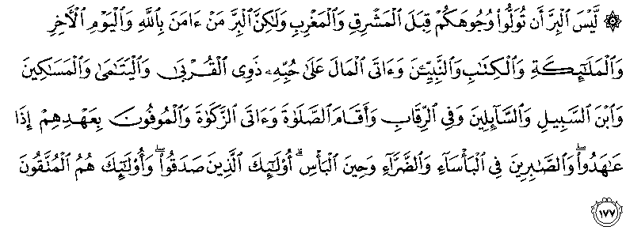
Allah SWT berfirman dalam surah al-Baqarah ayat 177:

Slide 14
Maksudnya:
“Bukanlah suatu kebajikan itu kamu menghadapkan muka ke Timur dan Barat, tetapi kebajikan itu ialah berimannya seseorang kepada Allah, dan hari akhirat, segala malaikat, segala Kitab, dan sekalian Nabi; dan mendermakan harta yang dicintainya kepada kerabatnya, anak-anak yatim, orang miskin, orang yang musafir, orang yang meminta-minta, orang yang memerdekakan hamba abdi; orang mendirikan sembahyang, serta mengeluarkan zakat, dan perbuatan orang yang menyempurnakan janjinya apabila mereka berjanji orang yang sabar dalam masa kesempitan, dan kesakitan, dan dalam peperangan. Mereka itulah orang yang benar; dan mereka itulah juga orang yang bertaqwa.”

Slide 15
Salah satu cukai yang diwajibkan pemerintah kepada rakyat jelata ialah cukai pendapatan.
Mengikut Akta Cukai Pendapatan 1967, mereka yang mempunyai pendapatan di Malaysia wajib mengisytiharkan pendapatan sama ada yang diperoleh melalui sektor awam atau swasta.

Slide 16
Menurut sumber dari LEMBAGA HASIL DALAM NEGERI, cukai pendapatan dijangka menyumbangkan lebih 50% daripada keperluan dana.
Melalui angka ini jelas menunjukkan betapa kutipan cukai pendapatan sangat signifikan dan amat penting dalam membantu negara terus pesat membangun dan maju.

Slide 17
Dalam hal ini, setiap ringgit hasil yang dikutip melalui cukai pendapatan akan dibelanjakan oleh pemerintah bagi meningkatkan kemakmuran rakyat dalam bentuk pendidikan yang baik, penjagaan kesihatan berkualiti, sistem pengangkutan yang cekap, pertahanan negara yang ampuh, infrastruktur terbaik kepada rakyat dan pelbagai lagi pakej pembangunan untuk kesejahteraan rakyat.
Sekiranya cukai dijelaskan, sudah pasti hasil pungutan itu dapat diagih dan digunakan untuk menyedia pelbagai keperluan asas kepada seluruh warganegara. Selain itu, hasil cukai juga boleh membantu golongan yang ditimpa bencana seperti banjir, ribut taufan, gempa bumi, tanah runtuh dan juga sebagai keperluan jihad di jalan Allah SWT.

Slide 18
Oleh itu, mimbar yang mulia menyeru sidang jumaat dan umat Islam sekalian untuk menunaikan tanggungjawab ini dan tidak melengah-lengahkan.
Bayangkan berapa banyak pihak pemerintah kehilangan pendapatan akibat daripada budaya melengah-lengahkan dan tidak membayar cukai. Kesan buruknya banyak projek pembangunan yang dirancang tidak dapat dilaksanakan dengan sewajarnya.

Slide 19
Adalah menjadi tanggungjawab semua warganegara berusaha membayar cukai bagi membantu meningkatkan kesejahteraan negara dan masyarakat.
Ketahuilah bahawa tidak membayar cukai adalah satu bentuk hutang dan yang mesti dijelaskan. Sikap suka berhutang boleh mendatangkan kesan buruk kepada individu, masyarakat dan pemerintah.
Rakyat akan berada dalam kesulitan dan pertumbuhan ekonomi negara akan merosot disebabkan golongan yang cuai membayar hutang. Mereka yang berhutang tidak diampuni dosanya oleh Allah SWT.

Slide 20
Ini selari dengan hadith Rasulullah SAW yang diriwayatkan oleh Imam Muslim yang menegaskan:
Mafhumnya:
“Sesungguhnya Allah SWT mengampunkan segala dosa orang yang mati syahid (di jalan Allah) kecuali (dosa yang melibatkan) hutang piutangnya.”

Slide 21
Mimbar yang mulia ingin menyatakan bahawa pada dasarnya isu hutang berkait rapat dengan sikap amanah dan kebijaksanaan kita menguruskan perbelanjaan.
Sifat amanah dilihat sebagai satu kontrak yang membuktikan semangat tolong menolong, kasih sayang dan ketinggian iman seseorang membantu mereka yang berada dalam kesusahan.

Slide 22
Firman Allah SWT dalam surah al-Baqarah ayat 283:
Maksudnya:
“Kalau yang memberi hutang percaya kepada yang berhutang, maka hendaklah orang yang dipercayai itu menyempurnakan amanahnya (hutangnya) dan hendaklah ia bertaqwa kepada Allah Tuhannya.”

Slide 23
Oleh itu, Islam telah menetapkan bahawa setiap individu muslim wajib melaksanakan amanah, bersifat jujur dan bijak dalam menguruskan perbelanjaan keluarga agar kita berkeupayaan menunaikan tanggungjawab masing-masing seperti berzakat dan membayar hutang.
Kebijaksanaan kita menunaikan tanggungjawab ini adalah sifat terpuji, mulia dan simbul orang yang beriman.

Slide 24
Mimbar ingin menyatakan bahawa persoalan cukai merupakan isu ketamadunan yang melibatkan kepentingan individu dan umum.
Justeru, mimbar yang mulia ini menyeru kepada semua pihak untuk sama-sama kita berusaha dengan memberi kerjasama secara serius dan teratur dalam melaksanakan tanggungjawab membayar cukai pendapatan.

Slide 25
Ingatlah wahai umat Islam sekalian bahawa tanggungjawab membayar cukai adalah sebahagian daripada agenda memperkasa ekonomi ummah.
Justeru, inilah masanya untuk kita saling menyokong dan membantu bagi menguatkan ekonomi ummah.
Ini selaras dengan tuntutan syarak dan hasrat pemerintah untuk melahirkan sebuah negara yang maju dan berpendapatan tinggi.
Janganlah kita melengah-lengahkan tuntutan ini kerana ianya akan mengganggu pengurusan ekonomi negara.

Slide 26
Mengakhiri khutbah pada minggu ini, marilah sama-sama kita merenung firman Allah SWT di dalam surah al-Lail ayat 8-10:
Maksudnya:
“Dan orang yang bakhil dan merasa cukup dengan kekayaan dan kemewahannya. Serta ia mendustakan perkara yang baik. Maka sesungguhnya Kami akan memberikannya kemudahan untuk mendapatkan kesusahan dan kesengsaraan.”

Slide 27
بَارَكَ اللهُ لِيْ وَلَكُمْ بالْقُرْآنِ الْعَظِيْمِ وَنَفَعَنِي وَإِيَّاكُمْ بِمَا فِيْهِ مِنَ الأيَاتِ وَالذِّكْرِ الْحَكِيْمِ وَتَقَبَّلَ مِنِّي وَمِنْكُمْ تِلاوَتَهُ إِنَّهُ هُوَ السَّمِيعُ الْعَلِيْمُ. أَقُوْلُ قَوْلِيْ هَذَا وَأَسْتَغْفِرُ اللهَ الْعَظِيْمَ لِيْ وَلَكُمْ وَلِسَائِرِ الْمُسْلِمِيْنَ وَالْمُسْلِمَاتِ وَالْمُؤْمِنِيْنَ وَالْمُؤْمِنَاتِ الأَحْيَاءِ مِنْهُمْ وَالأَمْوَاتِ، فَاسْتَغْفِرُوْهُ، إِنَّهُ هُوَ الْغَفُوْرُ الرَّحِيْمُ

Slide 28
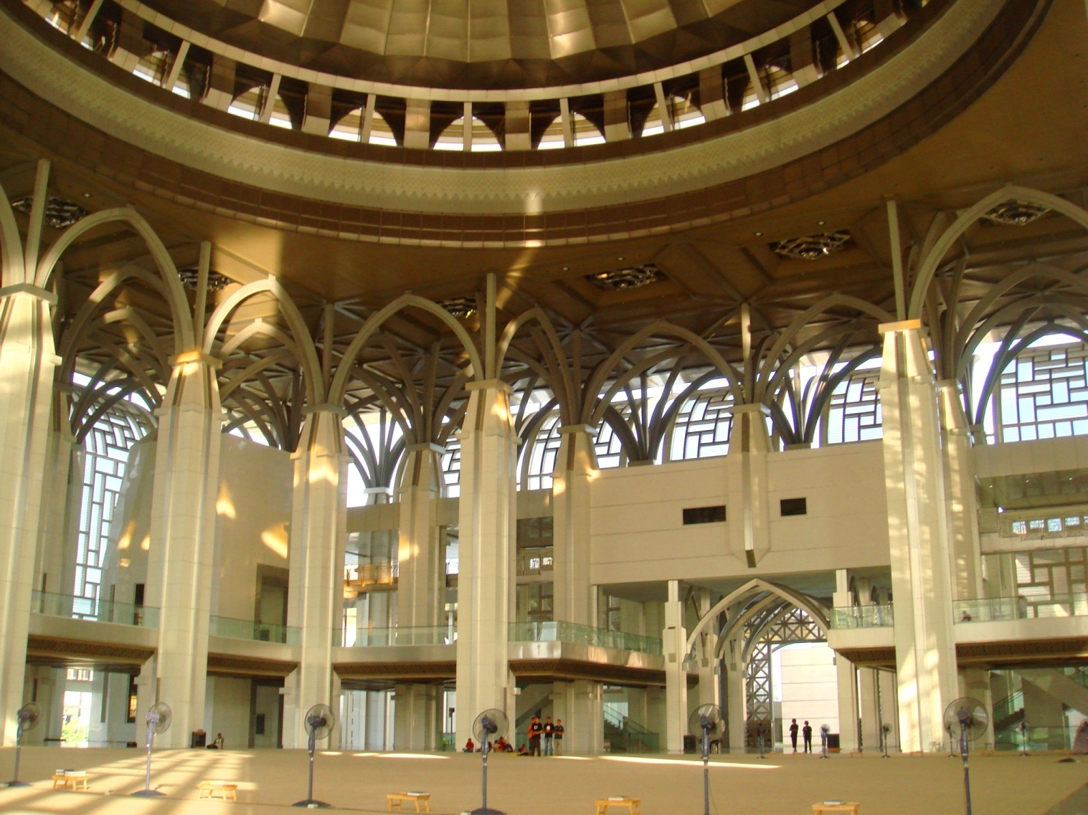

Slide 30
أَشْهَدُ أَنْ لاَّ اِلَهَ إِلاَّ اللهُ وَحْدَهُ لآ شَرِيْكَ لَهُ، وَأَشْهَدُ أَنَّ سَيِّدَنَا وَنَبِيَّنَا مُحَمَّدًا عَبْدُهُ وَرَسُوْلُهُ سَيِّدُ الْخَلاَئِقِ وَالْبَشَرِ اَللَّهُمَّ فَصَلِّ وَسَلِّمْ وَبَارِكْ عَلَى سَيِّدِنَا وَنَبِيِّنَا مُحَمَّدٍ وَعَلَى آلِهِ وَأَصْحَابِهِ أَجْمَعِيْنَ.
Aku bersaksi bahawa tiada tuhan yang disembah melainkan Allah yang Maha Esa. Aku juga bersaksi bahawa Nabi Muhammad S.A.W. adalah hambaNya dan rasulNya.

Slide 31
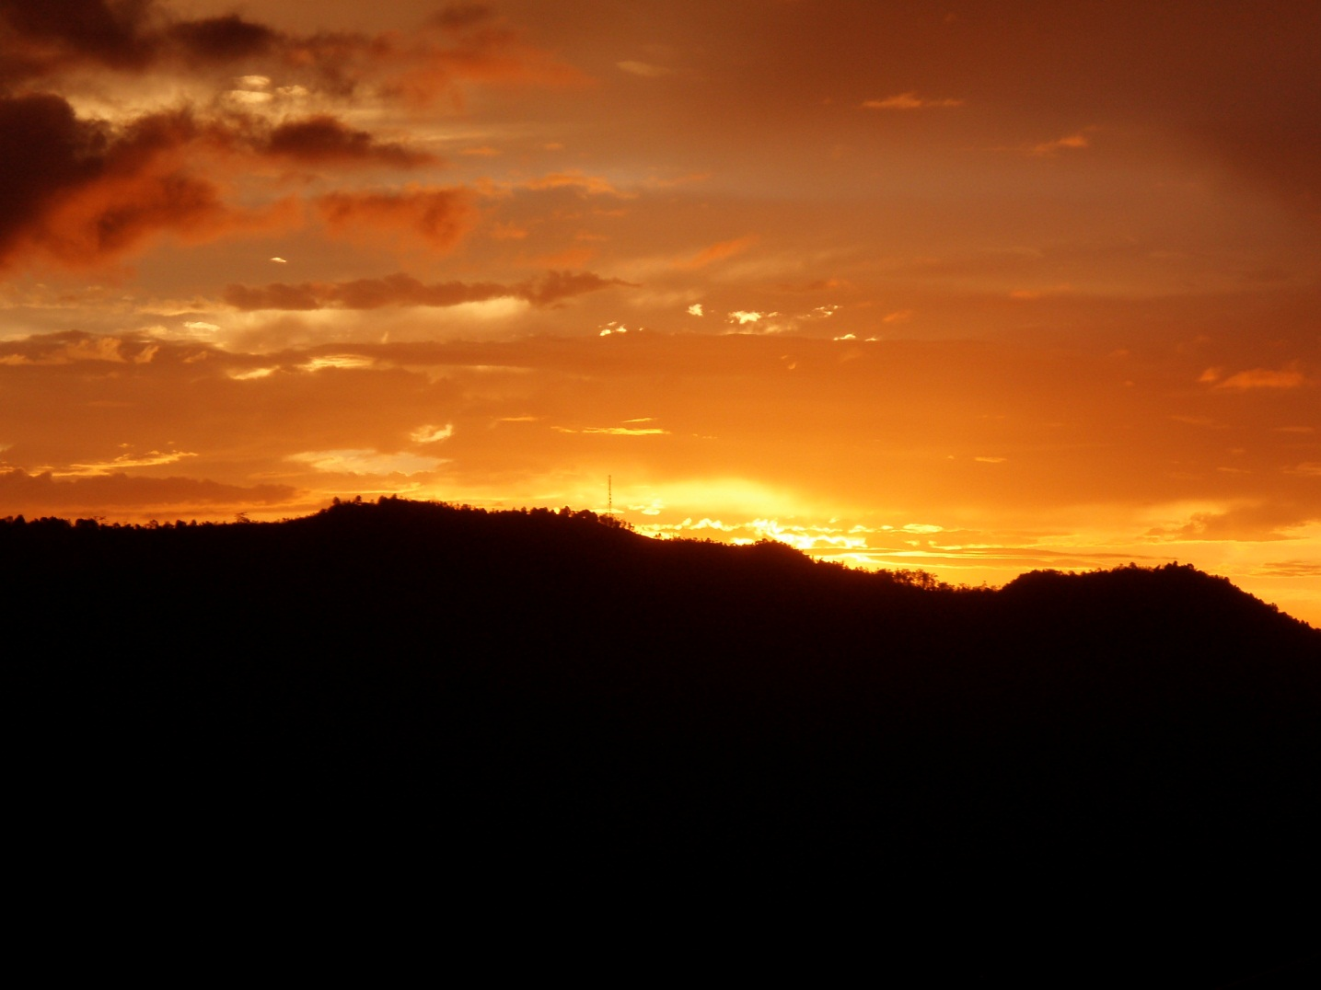
Bertakwalah kamu kepada Allah S.W.T. dan bersama-samalah dengan orang-orang yang benar.

Slide 32
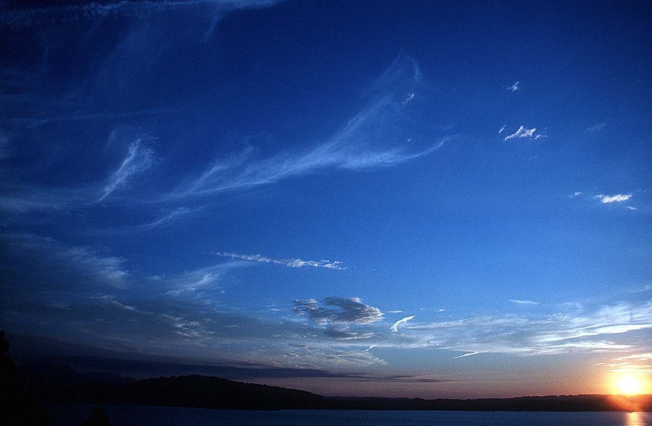
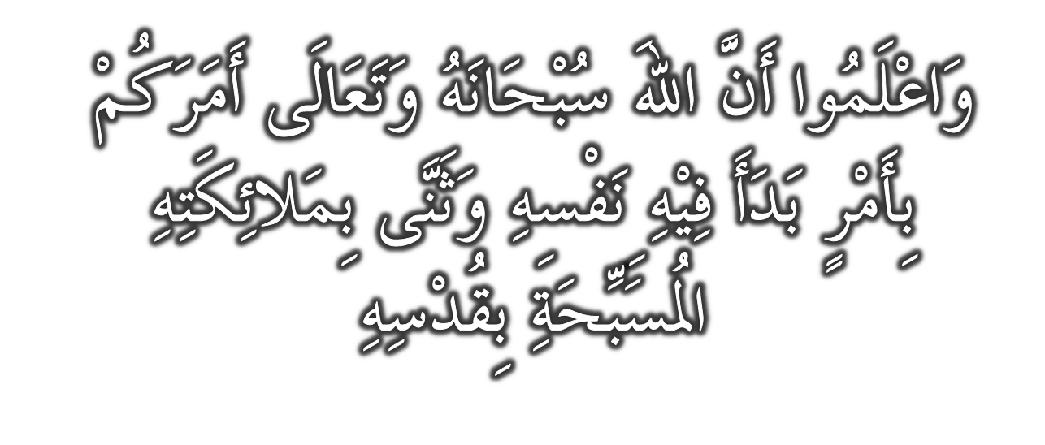

Slide 34
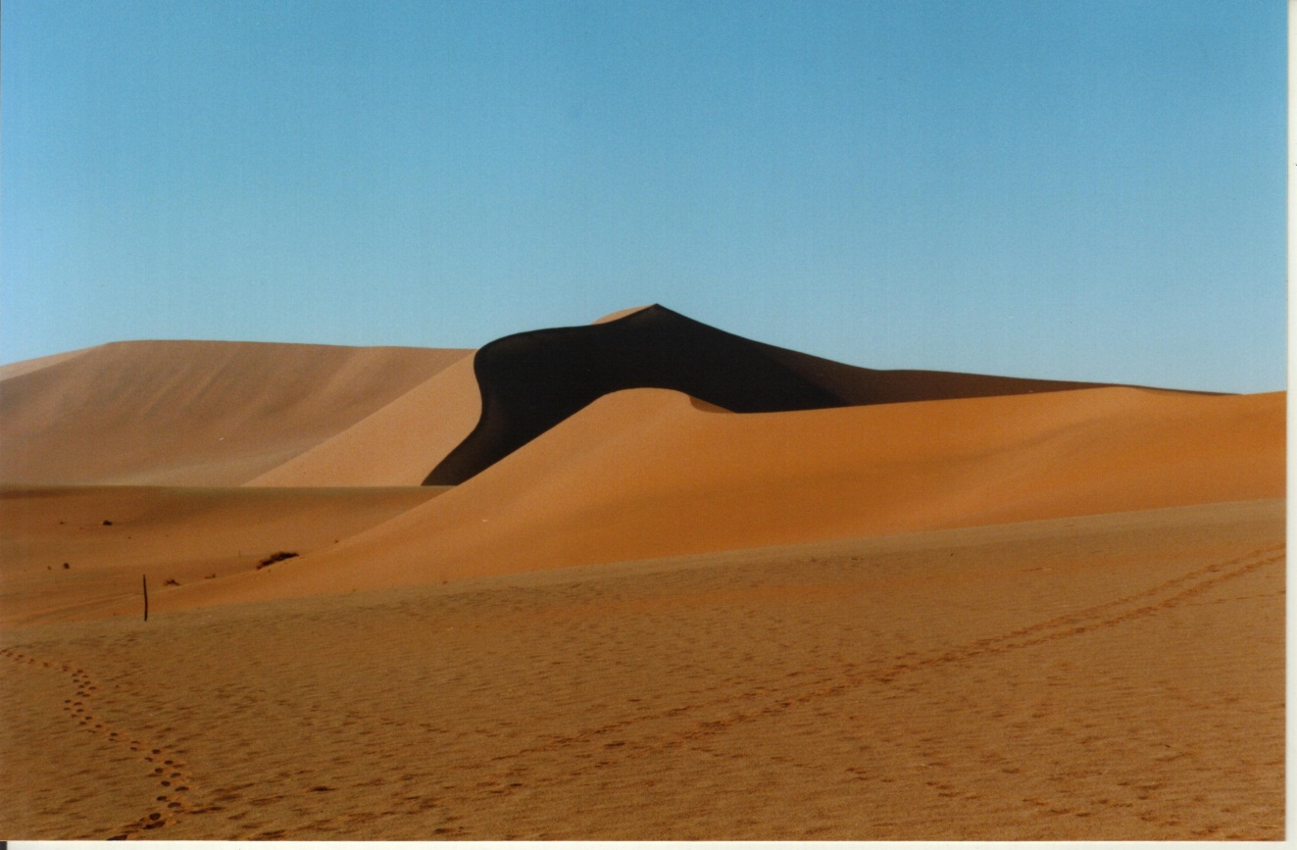
Ya Allah, kurniakanlah keredaan kepada empat orang khulafa ar-Rasyidin Saidina Abu Bakar, Umar, Usman dan Ali bin Abi Talib. Isteri-isteri Nabi yang suci, ahli keluarga, seluruh sahabat serta para tabiin. Juga, redailah kami sekalian wahai Tuhan Yang Maha Penyayang.

Slide 35
Ya Allah, ampunkanlah dosa golongan muslimin dan muslimat, sama ada yang masih hidup atau yang telah mati.

Slide 36
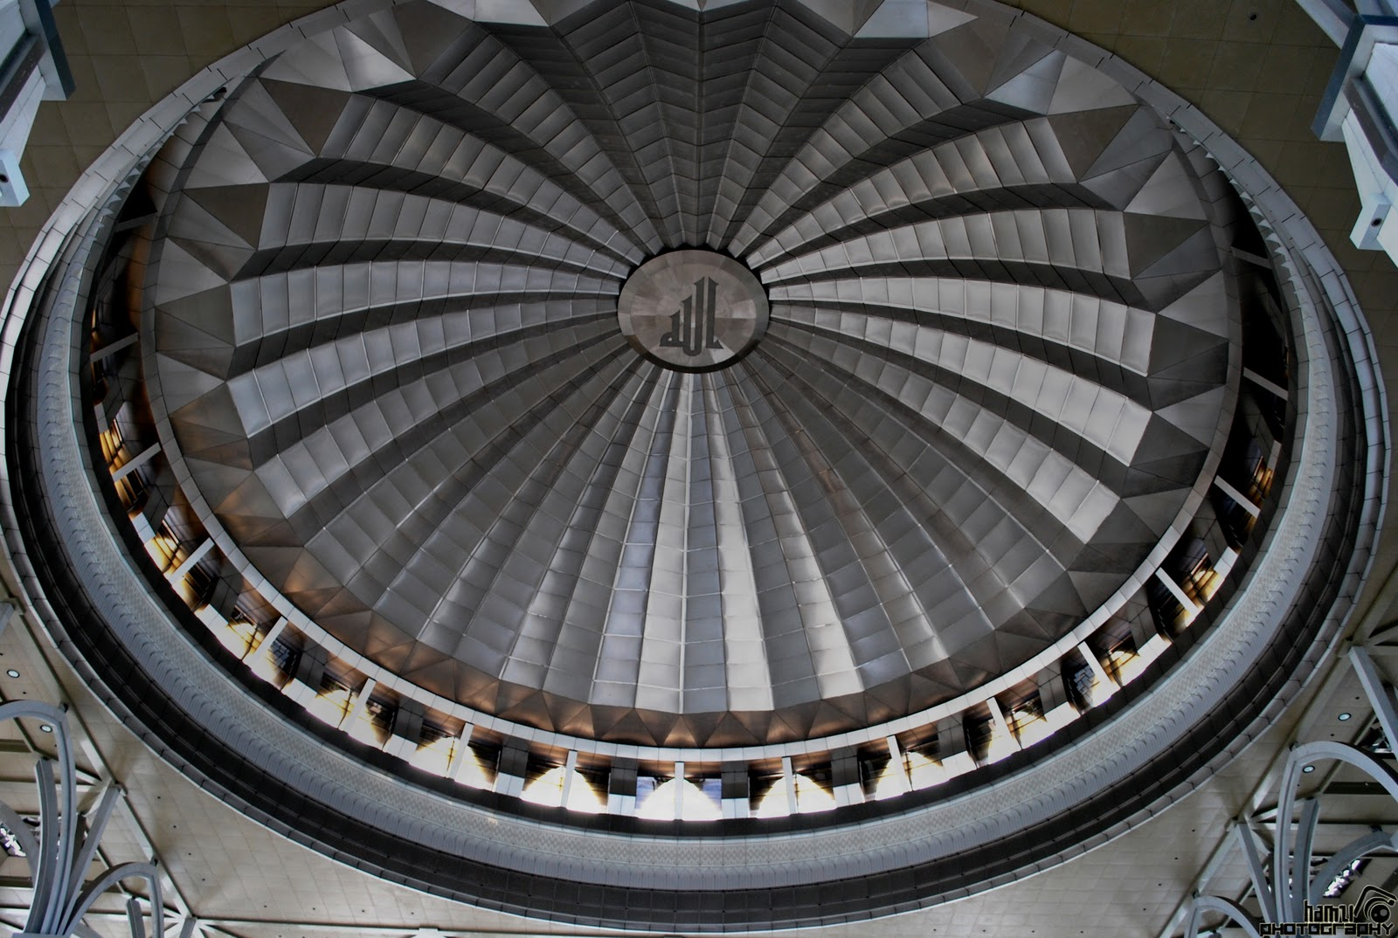
Ya Allah anugerahkanlah rahmat ke atas Raja-raja kami dan pemimpin-pemimpin kami yang melaksanakan kebenaran dan menegakkan keadilan.

Slide 38
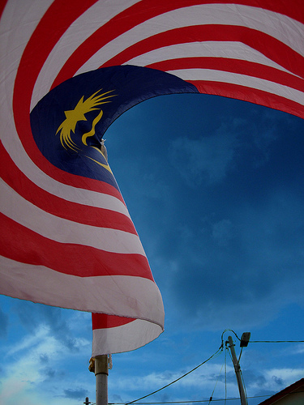
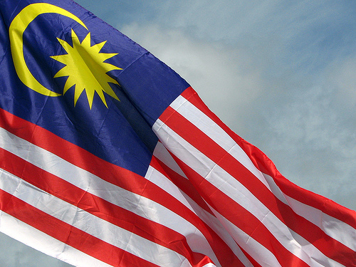
Ya Allah jadikanlah Malaysia dan seluruh negara kaum Muslimin dalam keadaan aman dan damai

Slide 39
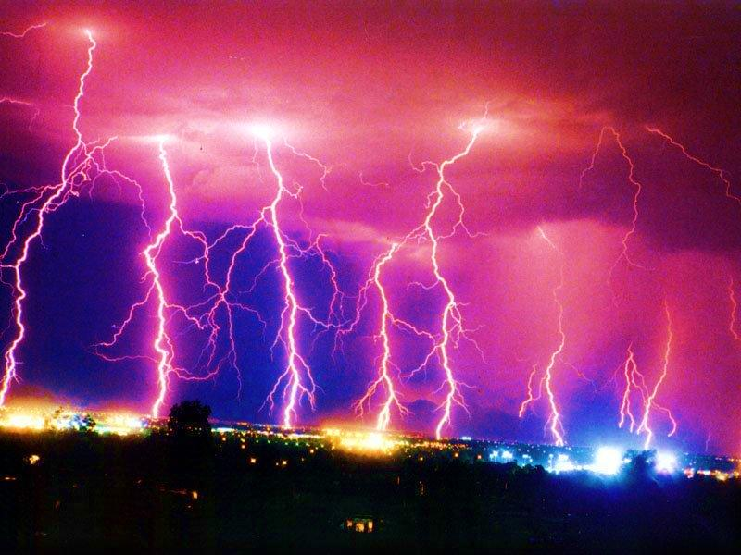
(Mereka berdoa dengan berkata): Ya Tuhan kami! Janganlah Engkau memesongkan hati kami sesudah Engkau beri petunjuk kepada kami, dan kurniakanlah kepada kami limpah rahmat dari sisi-Mu; sesungguhnya Engkau jualah Tuhan yang melimpah-limpah pemberian-Nya

Slide 40
Wahai Tuhan kami; berilah kami kebaikan di dunia dan kebaikan di akhirat, dan peliharalah kami dari azab neraka

Slide 41
